Slide 1
大阪府重症心身障害児者実態把握調査結果を踏まえた今後の対応について
資料3-2
医療的ケアを必要とする重症心身障がい児者の生活実態について、介護者の状況とニーズの観点から、調査結果を整理
介護者の状況
介護者のニーズ
相談支援
（ケアコーディネート）
10(12) 相談支援を利用しているか
13 今後充実を希望するサービスや支援策
サービスや支援策
（社会資源）
10(1) 介護は無理なくできているか
10(2) 家事・用事は無理なくできているか
1５ 医療型短期入所の利用希望日数と実利用日数
10(３) 介護者は休息できているか
※ 医療的ケア児に係る相談支援や関係機関のネットワーク構築などの体制については、市町村調査を参照
【結果概要】
○ 相談支援を利用していると回答した割合は、大幅に増加。今後、充実を希望するサービスとしての回答割合は低下。
○ 無理なく介護できていると回答した割合は約６割で、この３年間でやや増加。他方、無理なく家事や用事ができて
いると回答した割合は３割強。また、休息ができていると回答した割合は、児で３割弱、者で約３割といずれも横ばい。
○ 今後充実を希望するサービスとして、最も高かったものが短期入所で７割強。平成25年との比較では、グループ
ホーム、施設が増加。児においては、生活介護・日中一時が減少。
○ 医療型短期入所の利用希望日数は、実利用日数の概ね２倍。

Slide 2
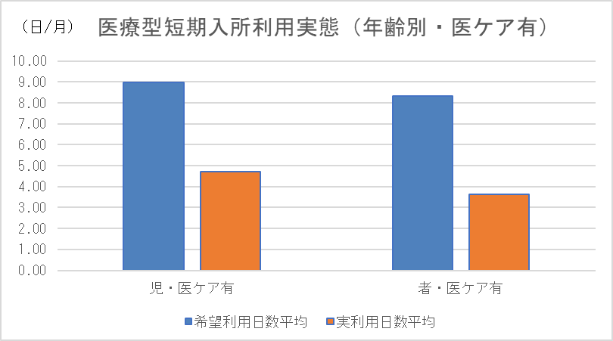
調査結果（再構成）
10(12) 相談支援を利用しているか
していると回答した割合
10(1) 介護は無理なくできているかできていると回答した割合
10(2)家事・用事は無理なくできているか
できていると回答した割合
10(3) 介護者は休息できているか
できていると回答した割合
 | R6 |  | H25
 |  | 動ける
児 | 77.1% | 73.9% | 9.6%
者 | 78.5% | 63.4% | 20.3%
 | R6 |  | R3
 |  | 動ける
児 | 62.6% | 67.4% | 54.4%
者 | 58.8% | 62.0% | 52.1%
 | R6 |  | R3
 |  | 動ける
児 | 35.6% | 47.8% | 35.5%
者 | 37.7% | 39.4% | 36.5%
 | R6 |  | R3
 |  | 動ける
児 | 27.2% | 32.6% | 26.7%
者 | 31.0% | 42.3% | 25.8%
13 今後充実を希望するサービスや支援策
 | 短期入所
 | R6 |  | H25
 |  | 動ける
児 | 75.5% | 55.4% | 67.6%
者 | 75.0% | 46.5% | 74.6%
訪問看護
R6 |  | H25
 | 動ける
20.7% | 14.1% | 20.7%
17.3% | 9.9% | 13.1%
生活介護・ 日中一時支援
R6 |  | H25
 | 動ける
38.6% | 22.8% | 61.1%
37.2% | 22.5% | 32.0%
地域の医療機関
R6 |  | H25
 | 動ける
29.6% | 21.7% | 28.1%
24.4% | 16.9% | 30.3%
通所事業所
R6 |  | H25
 | 動ける
35.0% | 25.0% | 39.2%
26.9% | 8.5% | 17.2%
相談支援事業所
R6 |  | H25
 | 動ける
13.8% | 9.8% | 20.1%
12.8% | 12.7% | 6.6%
グループホーム
R6 |  | H25
 | 動ける
32.3% | 25.0% | 18.8%
40.4% | 29.6% | 24.6%
施設
R6 |  | H25
 | 動ける
56.0% | 47.8% | 43.8%
68.6% | 54.9% | 60.7%
職員・スタッフの知識や技術の向上
R6 |  | H25
 | 動ける
29.3% | 13.0% | 33.3%
30.1% | 12.7% | 19.7%
1５ 医療型短期入所の
利用希望日数と実利用日数

Slide 3
今後の取組
○医療的ケアに対応できる事業所等の基盤整備等に引き続き取り組む
【医療型短期入所】
・ 高度な医療的ケアが必要な重症心身障がい児者を短期入所で受け入れた場合に経費の一部を
補助する医療型短期入所支援強化事業実施病院の開拓
・ 介護老人保健施設、介護医療院に対して医療型短期入所の実施に向けての働きかけ（新）
○医療的ケアを必要とする重症心身障がい者の居住支援に関するニーズ等の把握を行う（新）
【療養介護】
・ 市町村に対して、療養介護の待機者等の実態調査（新）
【グループホーム】
・ 医療的ケアに対応しているグループホームへのヒアリング（新）

